Slide 1
게임에 관여하는 모든 객체와 소@통하는 ☆마스터☆ 객체
나중에 분리해야할 필요성이 보임
GameOptionMemorizer : MonoSingleton
PopNoteSpawner
UserNoteSpeed,
SongTime,
NoteSpeed,
#todo : 속도 관리하는 객체와
노래 시간 관리하는 객체 분리하기
+ StartSpawning(List<NoteData> notes)
Note
+ SpawnNote(Int32, Single, Single)
SpeedChange
PopNote
판정선 닿았을 때, 노트 속도 변경하기
LongNote
Bar

Slide 2
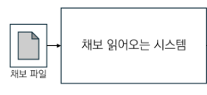
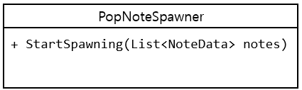
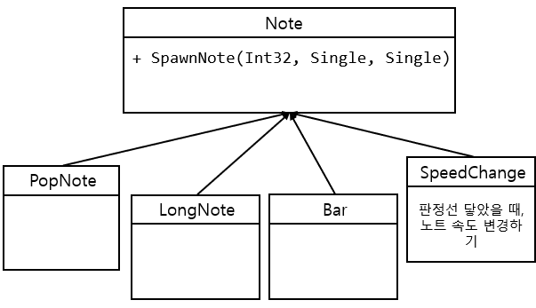
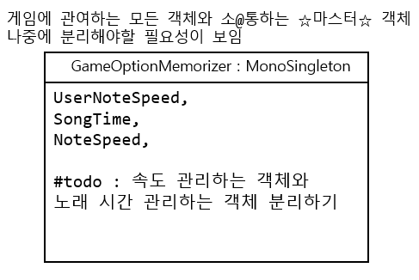

Slide 3
연출
받아온 타이밍 정보를 바탕으로
알맞은 위치에 노트를 생성, 내리게 하기
시스템에게서 특정 이벤트 발생 시
그에 맞는 연출 출력 (판정, 콤보 표시, 노트 입력 등)
노트 관리
UI 관리
등등
옵저버 패턴 사용
시스템
채보 읽기, 입력, 타이밍 감지 등
게임에서 안보이는 부분을 담당
채보파일
곡 제목, 작곡가, 난이도, 표기 BPM
박자 정보 {BPM, N/M박, 시작 시간(ms)}
노트 정보 {노트 종류, 시작 시간(ms)}
속도 정보 {속도, 시작 시간(ms)}
이벤트 정보{함수 이름, 시작 시간(ms)}
Event 관련 참고할 사이트 : https://huiyu.tistory.com/entry/C-기초-이벤트와-델리게이트-Event-Delegate

Slide 4
시스템
메모 : 시간은 ms 단위로 통일

